Slide 2
Você sabia que os joysticks não são utilizados apenas em jogos ou consoles? Nesta aula, vamos saber mais sobre este componente, conhecer sua história e programar um, associado ao Arduino, para ser utilizado em projetos que precisam ser controlados.

Slide 3
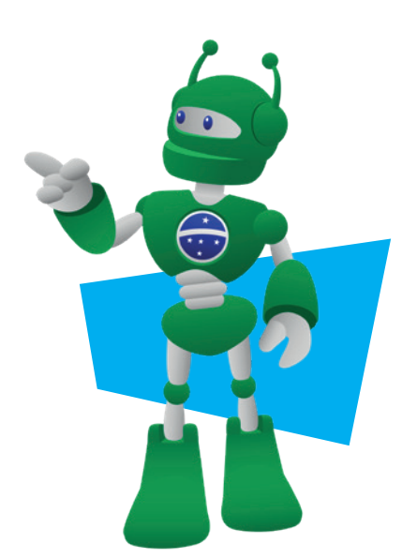
Conhecer o joystick;
Programar o joystick shield DIY para Arduino;
Testar as funcionalidades do joystick shield DIY para Arduino.

Slide 4
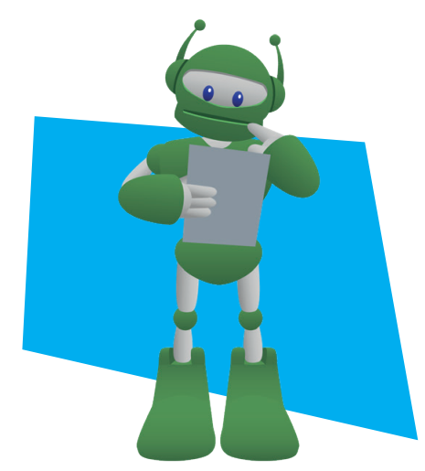
1 placa protoboard;
1 placa Arduino Uno R3;
1 cabo USB;
1 joystick shield;
18 jumpers;
2 servomotores;
1 buzzer;
6 LEDs;
6 resistores 220 ohms
1 notebook;
Software Arduino IDE.

Slide 5
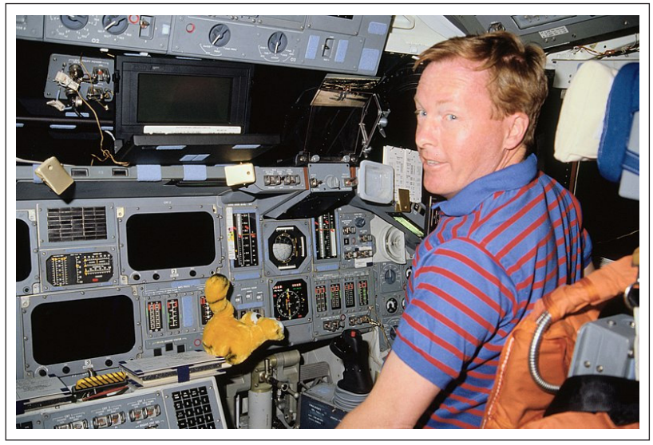
Figura 1 - Astronauta Richard N. Richards na cabine do ônibus espacial Columbia durante o voo STS-28, em 1989
O joystick é utilizado para jogos e também para o controle de equipamentos variados, como drones, guindastes, câmeras e veículos diversos, como cadeiras de rodas, caminhões, veículos subaquáticos e ônibus espaciais.
Fonte: WikiMedia Commons.

Slide 6
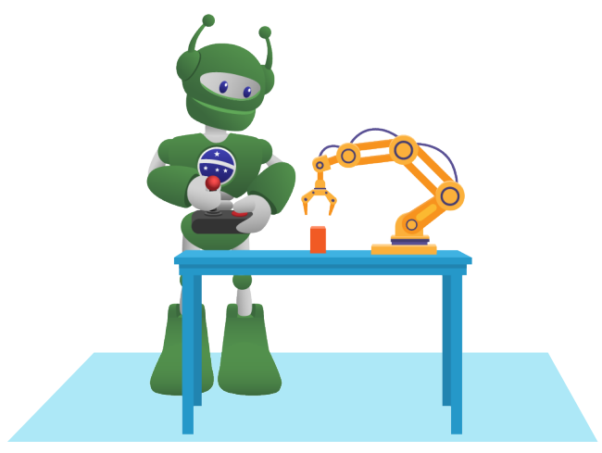
Originalmente, os joysticks foram criados por aviadores, no início do século XX, pela necessidade de controle de aeronaves/ aviões e contava apenas com uma alavanca central ou lateral. Como em outras aplicações do joystick, atualmente os destinados às aeronaves contam também com botões para o controle de condições variadas do voo.

Slide 7
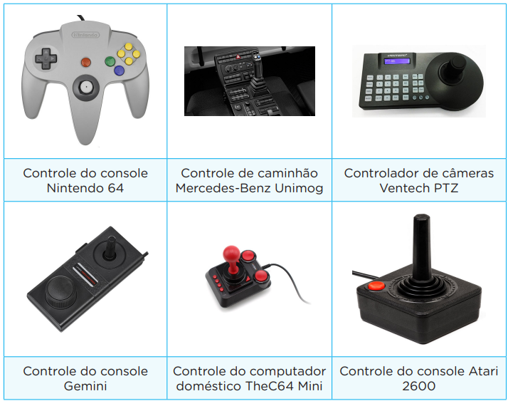
São variados os modelos de joystick, os quais sempre contam com uma haste, alavanca ou manopla fixada para controle de movimentos angulares. Além desta característica principal, o joystick pode contar também com botão (ou botões) de comando para atender às necessidades do equipamento a ser operado.
Quadro 1 – Modelos de joystick
Fonte: WikiMedia Commons (adaptado).

Slide 8
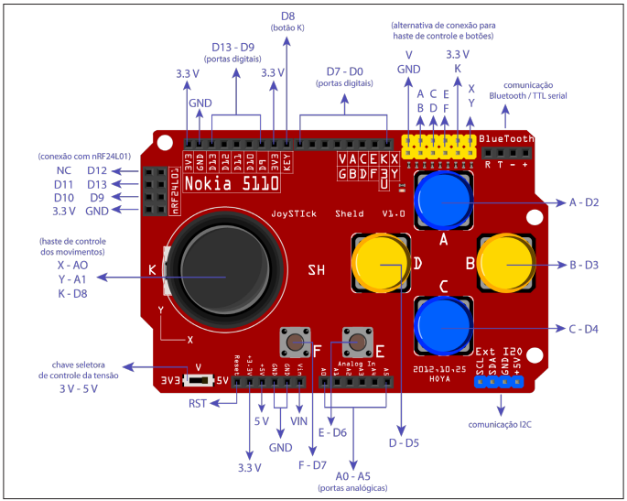
O joystick shield possui haste, botões e chave deslizante de tensão que permite selecionar entre 3.3 V e 5 V – para evitar danos ao joystick shield, certifique-se de configurá-lo para a tensão correta da placa de prototipagem (Arduino) que você estiver usando.
Figura 2 – Joystick shield e suas conexões com o Arduino
Joystick Shield DIY para Arduino - Especificações Técnicas
Dimensões (CxLxA): ~ 87 x 53 x 30mm
Peso: 34g
Joystick eixos: Eixo X A0, Eixo Y A1,
Eixo Z Botões coloridos: A D2, B D3, C D4, D D5, E D6, F D7, K D8.
Interface analógica: A2 - A5
Interface digital: D9 - D13
Acesso ao botão de reset do Arduino
Expansão para interface I2C e TTL
Interruptor de alimentação: 3.3 V e 5 V
Fonte: SEED/DTI/SEED.

Slide 9
Vamos ao nosso projeto!
Acesse o passo a passo da montagem e programação na Aula 19 - JoyStick Shield, Módulo 2, disponível em: Robótica Educacional.

Slide 10
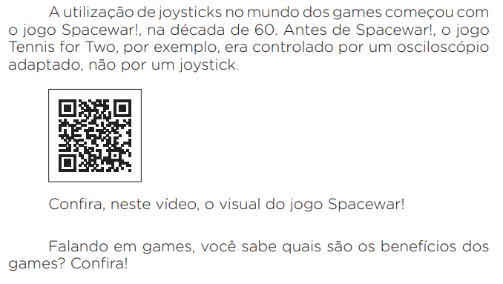
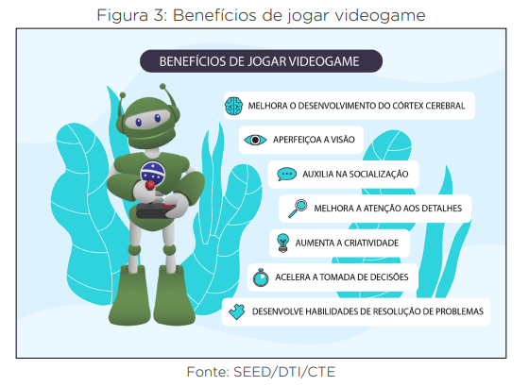
Spacewar! by Steve Russell, 1962

Slide 11
Que tal inserir uma matriz de LEDs 8x8 ao joystick shield? Crie setas para indicar a posição do joystick: cima, baixo, esquerda, direita e botões A, B, C, D, E, F e K.

Slide 12
a. Confira, compartilhando seu projeto com os demais colegas, se o objetivo foi alcançado;
b. Analise seu projeto desenvolvido, de modo a atender aos requisitos para funcionamento do joystick shield;
c. Reflita se as seguintes situações ocorreram:
i. Colaboração e cooperação: você e os membros de sua equipe interagiram entre si, compartilhando ideias que promoveram a aprendizagem e o desenvolvimento deste projeto?
ii. Pensamento crítico e resolução de problemas: você conseguiu identificar os problemas, analisar informações e tomar decisões de modo a contribuir para o projeto desenvolvido?
d. Reúna todos os componentes utilizados nesta aula e os organize novamente, junto aos demais, no kit de robótica.

Slide 13
PARANÁ. Secretaria Estadual de Educação do Estado do Paraná (SEED/PR). Diretoria de Tecnologias de Informação (DTI). Coordenação de Tecnologias Educacionais. (CTE). Robótica Educacional - Módulo 2. Aula 19 - JoyStick Shield. Disponível em: https://aluno.escoladigital.pr.gov.br/robotica/aulas/educacional Acesso em: 02 mai. 2023.

Slide 14
